Slide 1
CSS
LABORATORIO DE COMPUTACIÓN III UTN-FRA

Slide 2
CSS
CSS son las siglas de Cascade Style Sheet que traducido significa hojas de estilo en cascada.
Las hojas de estilo es una tecnología que nos permite controlar la apariencia de una página web. En un principio, los sitios web se concentraban más en su contenido que en su presentación.
HTML no pone atención en la apariencia del documento, sino en la estructura. CSS describe como los elementos dispuestos en la página son presentados al usuario. CSS es un gran avance que complementa el HTML y la Web en general.
Con CSS podemos especificar estilos como el tamaño, fuentes, color, espaciado entre textos y recuadros así como el lugar donde disponer texto e imágenes en la página.

Slide 3
Definición de estilos a nivel de elemento
Es la forma más fácil pero menos recomendada para aplicación de un estilo a un elemento HTML. Se define en la propiedad style los estilos para dicho elemento.
Es común a veces definir estilos directamente en los elementos HTML cuando estamos probando diseños de elementos particulares de la página y posteriormente trasladar el estilo creado a la zona de definición de estilos.
La sintaxis para definir un estilo a un elemento HTML es la siguiente:
<h1 style="color: red;background-color:blue">
Por defecto, todo navegador tiene un estilo definido para cada elemento HTML, lo que hacemos con la propiedad style es redefinir el estilo por defecto.

Slide 4
Definición de estilos a nivel de página
También podemos hacer la definición de estilos para los distintos elementos HTML de la página en una sección especial de la cabecera que la encerramos entre las marcas HTML (en su interior definimos los estilos para los elementos HTML que necesitemos):
<style>
h1 {
color: red;
background-color: blue
}
</style>
Debe estar encerrada por el elemento style. En este ejemplo indicamos al navegador que en todos los lugares de esta página donde se utilice el elemento h1 debe aplicar como estilo de color de texto el rojo y fondo el azul. Podemos observar que es mucho más eficiente que definir los estilos directamente sobre los elementos HTML dentro del cuerpo de la página.

Slide 5
Definición de estilos en un archivo externo
La metodología más empleada es la definición de una hoja de estilo en un archivo separado que deberá tener la extensión css.
La ventaja fundamental es que con esto podemos aplicar las mismas reglas de estilo a parte o a todas las páginas del sitio web. Veremos que esto será muy útil cuando necesitemos hacer cambios de estilo (cambiando las reglas de estilo de este archivo estaremos cambiando la apariencia de múltiples páginas del sitio).
También tiene como ventaja que al programador le resulta más ordenado tener lo referente a HTML en un archivo y las reglas de estilo en un archivo aparte.
Otra ventaja es que cuando un navegador solicita una página, se le envía el archivo HTML y el archivo CSS, quedando guardado este último archivo en la caché de la computadora, con lo cual, en las sucesivas páginas que requieran el mismo archivo de estilos, ese mismo archivo se rescata de la caché y no requiere que el servidor web se lo reenvíe (ahorrando tiempo de transferencia)

Slide 6
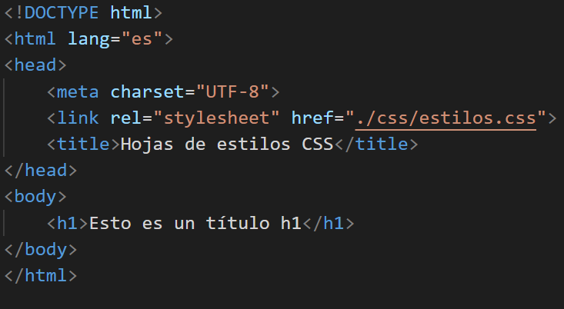
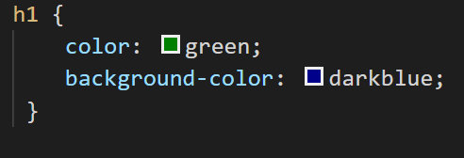
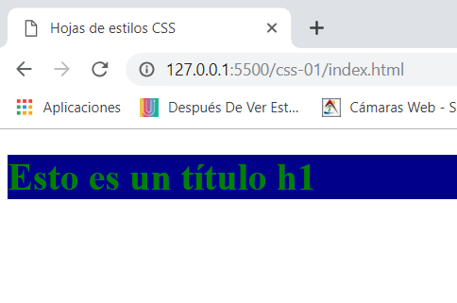
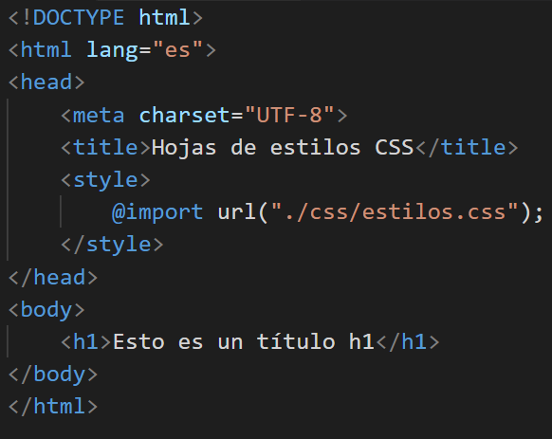
Forma alternativa

Slide 7
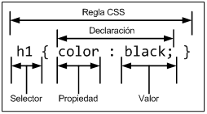
Glosario básico
CSS define una serie de términos que permiten describir cada una de las partes que componen los estilos CSS. El siguiente esquema muestra las partes que forman un estilo CSS muy básico:
Los diferentes términos se definen a continuación:
Regla: cada uno de los estilos que componen una hoja de estilos CSS. Cada regla está compuesta de una parte de "selectores", un símbolo de "llave de apertura" ({), otra parte denominada "declaración" y por último, un símbolo de "llave de cierre" (}).
Selector: indica el elemento o elementos HTML a los que se aplica la regla CSS.
Declaración: especifica los estilos que se aplican a los elementos. Está compuesta por una o más propiedades CSS.
Propiedad: característica que se modifica en el elemento seleccionado, como por ejemplo su tamaño de letra, su color de fondo, etc.
Valor: establece el nuevo valor de la característica modificada en el elemento.

Slide 8

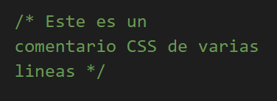
Comentarios
CSS permite incluir comentarios entre sus reglas y estilos. Los comentarios son contenidos de texto que el diseñador incluye en el archivo CSS para su propia información y utilidad. Los navegadores ignoran por completo cualquier comentario de los archivos CSS, por lo que es común utilizarlos para estructurar de forma clara los archivos CSS complejos.
El comienzo de un comentario se indica mediante los caracteres /* y el final del comentario se indica mediante */, tal y como se muestra en el siguiente ejemplo:
Los comentarios pueden ocupar tantas líneas como sea necesario, pero no se puede incluir un comentario dentro de otro comentario:
Aunque los navegadores ignoran los comentarios, su contenido se envía junto con el resto de estilos, por lo que no se debe incluir en ellos ninguna información sensible o confidencial.

Slide 9
Selectores
Una regla de CSS está formada por una parte llamada "selector" y otra parte llamada "declaración".
La declaración indica "qué hay que hacer" y el selector indica "a quién hay que hacérselo". Por lo tanto, los selectores son imprescindibles para aplicar de forma correcta los estilos CSS en una página.
A un mismo elemento HTML se le pueden aplicar varias reglas CSS y cada regla CSS puede aplicarse a un número ilimitado de elementos. En otras palabras, una misma regla puede aplicarse sobre varios selectores y un mismo selector se puede utilizar en varias reglas.
El estándar de CSS 2.1 incluye una docena de tipos diferentes de selectores, que permiten seleccionar de forma muy precisa elementos individuales o conjuntos de elementos dentro de una página web.
No obstante, la mayoría de páginas de los sitios web se pueden diseñar utilizando solamente los cinco selectores básicos.

Slide 10
Selectores Básicos

Slide 11
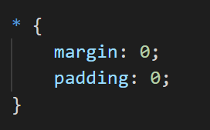
Selector universal
Se utiliza para seleccionar todos los elementos de la página. El siguiente ejemplo elimina el margen y el relleno de todos los elementos HTML (por ahora no es importante fijarse en la parte de la declaración de la regla CSS):
El selector universal se indica mediante un asterisco (*). A pesar de su sencillez, no se utiliza habitualmente, ya que es difícil que un mismo estilo se pueda aplicar a todos los elementos de una página.
No obstante, sí que se suele combinar con otros selectores y además, forma parte de algunos hacks muy utilizados

Slide 12
Selector de etiqueta
Selecciona todos los elementos de la página cuya etiqueta HTML coincide con el valor del selector. El siguiente ejemplo selecciona todos los párrafos de la página:
p {
...
}
Para utilizar este selector, solamente es necesario indicar el nombre de una etiqueta HTML (sin los caracteres < y >) correspondiente a los elementos que se quieren seleccionar.

Slide 13
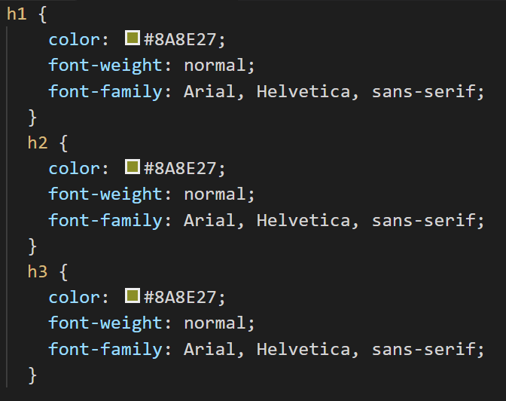
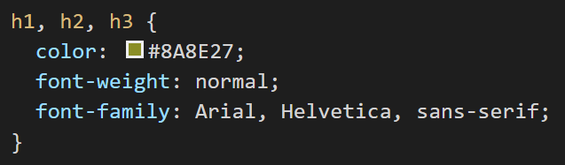
Selector de etiqueta II encadenamiento
Si se quiere aplicar los mismos estilos a dos etiquetas diferentes, se pueden encadenar los selectores. En el siguiente ejemplo, los títulos de sección h1, h2 y h3 comparten los mismos estilos:
En este caso, CSS permite agrupar todas las reglas individuales en una sola regla con un selector múltiple. Para ello, se incluyen todos los selectores separados por una coma (,)

Slide 14
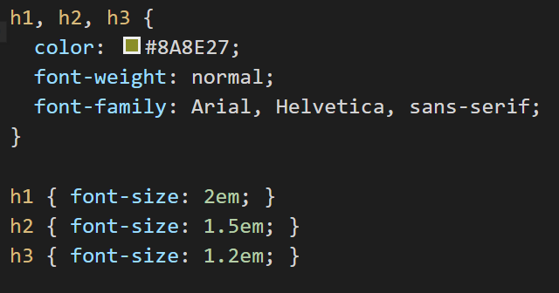
Selector de etiqueta III
En las hojas de estilo complejas, es habitual agrupar las propiedades comunes de varios elementos en una única regla CSS y posteriormente definir las propiedades específicas de esos mismos elementos. El siguiente ejemplo establece en primer lugar las propiedades comunes de los títulos de sección (color y tipo de letra) y a continuación, establece el tamaño de letra de cada uno de ellos:

Slide 15

Selector descendente
Selecciona los elementos que se encuentran dentro de otros elementos. Un elemento es descendiente de otro cuando se encuentra entre las etiquetas de apertura y de cierre del otro elemento.
El selector del siguiente ejemplo selecciona todos los elementos <span> de la página que se encuentren dentro de un elemento <p>:
Al resto de elementos <span> de la página que no están dentro de un elemento <p>, no se les aplica la regla CSS anterior.
Los selectores descendentes siempre están formados por dos o más selectores separados entre sí por espacios en blanco. El último selector indica el elemento sobre el que se aplican los estilos y todos los selectores anteriores indican el lugar en el que se debe encontrar ese elemento.

Slide 16
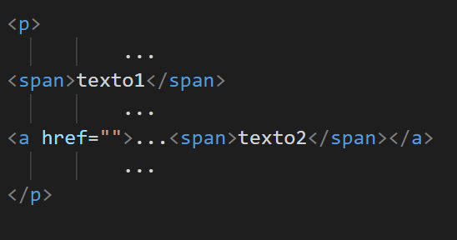
Selector descendente II
El selector p span selecciona tanto texto1 como texto2. El motivo es que en el selector descendente, un elemento no tiene que ser descendiente directo del otro. La única condición es que un elemento debe estar dentro de otro elemento, sin importar el nivel de profundidad en el que se encuentre.

Slide 17
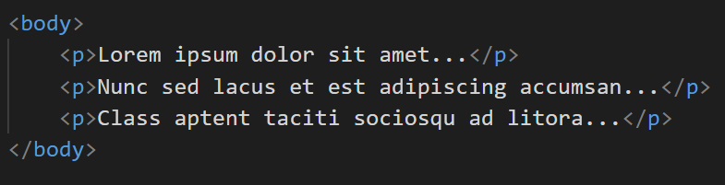
Selector de clase
Si se considera el siguiente código HTML de ejemplo:
Cómo se pueden aplicar estilos CSS sólo al primer párrafo? El selector universal (*) no se puede utilizar porque selecciona todos los elementos de la página. El selector de tipo o etiqueta (p) tampoco se puede utilizar porque seleccionaría todos los párrafos. Por último, el selector descendente (body p) tampoco se puede utilizar porque todos los párrafos se encuentran en el mismo sitio.
Una de las soluciones más sencillas para aplicar estilos a un solo elemento de la página consiste en utilizar el atributo class de HTML sobre ese elemento para indicar directamente la regla CSS que se le debe aplicar

Slide 18
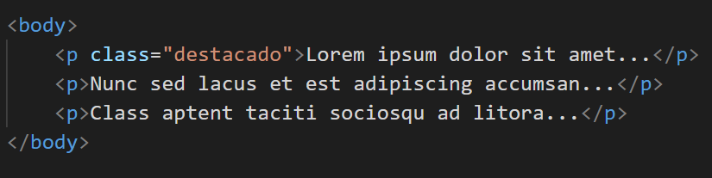
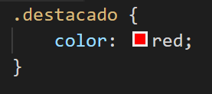
Selector de clase II
A continuación, se crea en el archivo CSS una nueva regla llamada destacado con todos los estilos que se van a aplicar al elemento. Para que el navegador no confunda este selector con los otros tipos de selectores, se prefija el valor del atributo class con un punto (.) tal y como muestra el siguiente ejemplo:
El selector .destacado se interpreta como "cualquier elemento de la página cuyo atributo class sea igual a destacado", por lo que solamente el primer párrafo cumple esa condición.

Slide 19
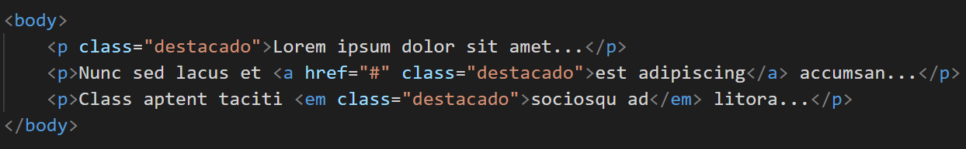
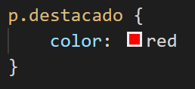
Selector de clase III
Cómo es posible aplicar estilos solamente al párrafo cuyo atributo class sea igual a destacado? Combinando el selector de etiqueta y el selector de clase, se obtiene un selector mucho más específico:
El selector p.destacado se interpreta como "aquellos elementos de tipo <p> que dispongan de un atributo class con valor destacado". De la misma forma, el selector a. destacado solamente selecciona los enlaces cuyo atributo class sea igual a destacado.

Slide 20
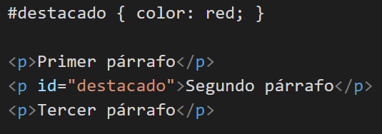
Selector de Id
El selector de ID permite seleccionar un elemento de la página a través del valor de su atributo id.
La sintaxis de los selectores de ID es muy parecida a la de los selectores de clase, salvo que se utiliza el símbolo numeral (#) en vez del punto (.) como prefijo del nombre de la regla CSS:
La recomendación general es la de utilizar el selector de ID cuando se quiere aplicar un estilo a un solo elemento específico de la página y utilizar el selector de clase cuando se quiere aplicar un estilo a varios elementos diferentes de la página HTML.

Slide 21
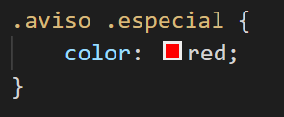
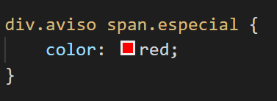
Combinación de selectores básicos
CSS permite la combinación de uno o más tipos de selectores para restringir el alcance de las reglas CSS. A continuación se muestran algunos ejemplos habituales de combinación de selectores.
El anterior selector solamente selecciona aquellos elementos con un class="especial" que se encuentren dentro de cualquier elemento con un class="aviso".
Si se modifica el anterior selector:
Ahora, el selector solamente selecciona aquellos elementos de tipo <span> con un atributo class="especial" que estén dentro de cualquier elemento de tipo <div> que tenga un atributo class="aviso".

Slide 22
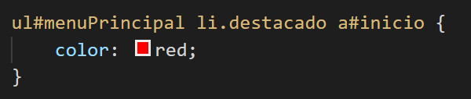
Combinación de selectores básicos II
La combinación de selectores puede llegar a ser todo lo compleja que sea necesario:
El anterior selector hace referencia al enlace con un atributo id igual a inicio que se encuentra dentro de un elemento de tipo <li> con un atributo class igual a destacado, que forma parte de una lista <ul> con un atributo id igual a menuPrincipal.

Slide 23
Selectores avanzados

Slide 24
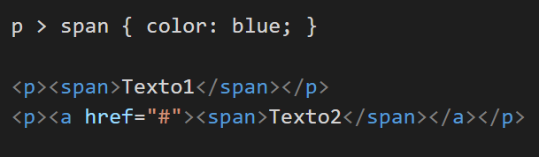
Selector de hijos
Se trata de un selector similar al selector descendente, pero muy diferente en su funcionamiento. Se utiliza para seleccionar un elemento que es hijo directo de otro elemento y se indica mediante el "signo de mayor que" (>):
En el ejemplo anterior, el selector p > span se interpreta como "cualquier elemento <span> que sea hijo directo de un elemento <p>", por lo que el primer elemento <span> cumple la condición del selector. Sin embargo, el segundo elemento <span> no la cumple porque es descendiente pero no es hijo directo de un elemento <p>.

Slide 25
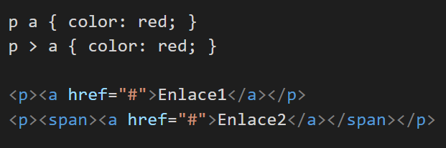
Selector de hijos II
El siguiente ejemplo muestra las diferencias entre el selector descendente y el selector de hijos:
El primer selector es de tipo descendente y por tanto se aplica a todos los elementos <a> que se encuentran dentro de elementos <p>. En este caso, los estilos de este selector se aplican a los dos enlaces.
Por otra parte, el selector de hijos obliga a que el elemento <a> sea hijo directo de un elemento <p>. Por lo tanto, los estilos del selector p > a no se aplican al segundo enlace del ejemplo anterior.

Slide 26
Unidades de medida
Las medidas en CSS se emplean, entre otras, para definir la altura, anchura y márgenes de los elementos y para establecer el tamaño de letra del texto. Todas las medidas se indican como un valor numérico entero o decimal seguido de una unidad de medida (sin ningún espacio en blanco entre el número y la unidad de medida).
CSS divide las unidades de medida en dos grupos: absolutas y relativas. Las medidas relativas definen su valor en relación con otra medida, por lo que para obtener su valor real, se debe realizar alguna operación con el valor indicado. Las unidades absolutas establecen de forma completa el valor de una medida, por lo que su valor real es directamente el valor indicado.
Si el valor es 0, la unidad de medida es opcional. Si el valor es distinto a 0 y no se indica ninguna unidad, la medida se ignora completamente, lo que suele ser uno de los errores más habituales de los diseñadores que empiezan con CSS. Algunas propiedades permiten indicar medidas negativas, aunque habitualmente sus valores son positivos. Si el valor decimal de una medida es inferior a 1, se puede omitir el 0 de la izquierda (0.5em es equivalente a .5em).

Slide 27
Unidades absolutas
Una medida indicada mediante unidades absolutas está completamente definida, ya que su valor no depende de otro valor de referencia. A continuación se muestra la lista completa de unidades absolutas definidas por CSS y su significado:
in, pulgadas ("inches", en inglés). Una pulgada equivale a 2.54 centímetros.
cm, centímetros.
mm, milímetros.
pt, puntos. Un punto equivale a 1 pulgada/72, es decir, unos 0.35 milímetros.
pc, picas. Una pica equivale a 12 puntos, es decir, unos 4.23 milímetros.
La principal ventaja de las unidades absolutas es que su valor es directamente el valor que se debe utilizar, sin necesidad de realizar cálculos intermedios. Su principal desventaja es que son muy poco flexibles y no se adaptan fácilmente a los diferentes medios.

Slide 28
Unidades relativas
La unidades relativas, a diferencia de las absolutas, no están completamente definidas, ya que su valor siempre está referenciado respecto a otro valor. A pesar de su aparente dificultad, son las más utilizadas en el diseño web por la flexibilidad con la que se adaptan a los diferentes medios.
A continuación se muestran las tres unidades de medida relativas definidas por CSS y la referencia que toma cada una para determinar su valor real:
em, (no confundir con la etiqueta <em> de HTML) relativa respecto del tamaño de letra del elemento.
ex, relativa respecto de la altura de la letra x ("equis minúscula") del tipo y tamaño de letra del elemento.
px, (píxel) relativa respecto de la resolución de la pantalla del dispositivo en el que se visualiza la página HTML.
Las unidades em y ex no han sido creadas por CSS, sino que llevan décadas utilizándose en el campo de la tipografía. Aunque no es una definición exacta, la unidad 1em equivale a la anchura de la letra M ("eme mayúscula") del tipo y tamaño de letra del elemento.
La unidad em hace referencia al tamaño en puntos de la letra que se está utilizando. Si se utiliza una tipografía de 12 puntos, 1em equivale a 12 puntos. El valor de 1ex se puede aproximar por 0.5 em.

Slide 29
Unidades relativas II
La gran ventaja de las unidades relativas es que siempre mantienen las proporciones del diseño de la página. Establecer el margen de un elemento con el valor 1em equivale a indicar que "el margen del elemento debe ser del mismo tamaño que su letra y debe cambiar proporcionalmente".
En efecto, si el tamaño de letra de un elemento aumenta hasta un valor enorme, su margen de 1em también será enorme. Si su tamaño de letra se reduce hasta un valor diminuto, el margen de 1em también será diminuto. El uso de unidades relativas permite mantener las proporciones del diseño cuando se modifica el tamaño de letra de la página.
El funcionamiento de la unidad ex es idéntico a em, salvo que en este caso, la referencia es la altura de la letra x minúscula, por lo que su valor es aproximadamente la mitad que el de la unidad em.
Por último, las medidas indicadas en píxel también se consideran relativas, ya que el aspecto de los elementos dependerá de la resolución del dispositivo en el que se visualiza la página HTML. Si un elemento tiene una anchura de 400px, ocupará la mitad de una pantalla con una resolución de 800x600, pero ocupará menos de la tercera parte en una pantalla con resolución de 1440x900.

Slide 30
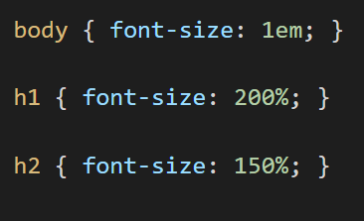
Porcentajes
El porcentaje también es una unidad de medida relativa, aunque por su importancia CSS la trata de forma separada a em, ex y px. Un porcentaje está formado por un valor numérico seguido del símbolo % y siempre está referenciado a otra medida. Cada una de las propiedades de CSS que permiten indicar como valor un porcentaje, define el valor al que hace referencia ese porcentaje.
Los porcentajes se pueden utilizar por ejemplo para establecer el valor del tamaño de letra de los elementos:
Los tamaños establecidos para los elementos <h1> y <h2> mediante las reglas anteriores, son equivalentes a 2em y 1.5em respectivamente, por lo que es más habitual definirlos mediante em.

Slide 31
Colores
Los colores en CSS se pueden indicar de cinco formas diferentes:
palabras clave.
Colores del sistema.
RGB hexadecimal.
RGB numérico.
RGB porcentual.

Slide 32
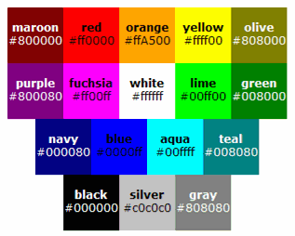
Palabras clave
CSS define 17 palabras clave para referirse a los colores básicos. Las palabras se corresponden con el nombre en inglés de cada color:
aqua, black, blue, fuchsia, gray, green, lime, maroon, navy, olive, orange, purple, red, silver, teal, white, yellow
La imagen anterior ha sido extraída de la sección sobre colores de la especificación oficial de CSS.
Aunque es una forma muy sencilla de referirse a los colores básicos, este método prácticamente no se utiliza en las hojas de estilos de los sitios web reales, ya que se trata de una gama de colores muy limitada.
Además de la lista básica, los navegadores modernos soportan muchos otros nombres de colores. La lista completa se puede ver en en.wikipedia.org/wiki/Websafe.

Slide 33
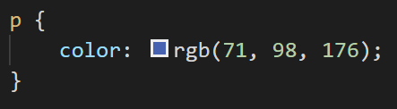
RGB decimal
En el campo del diseño gráfico, se han definido varios modelos para hacer referencia a los colores. Los dos modelos más conocidos son RGB y CMYK. Simplificando su explicación, el modelo RGB consiste en definir un color indicando la cantidad de color rojo, verde y azul que se debe mezclar para obtener ese color. Técnicamente, el modelo RGB es un modelo de tipo "aditivo", ya que los colores se obtienen sumando sus componentes.
Por lo tanto, en el modelo RGB un color se define indicando sus tres componentes R (rojo), G (verde) y B (azul). Cada una de las componentes puede tomar un valor entre cero y un valor máximo. De esta forma, el color rojo puro en RGB se crea mediante el máximo valor de la componente R y un valor de 0 para las componentes G y B.
Si todas las componentes valen 0, el color creado es el negro y si todas las componentes toman su valor máximo, el color obtenido es el blanco. En CSS, las componentes de los colores definidos mediante RGB decimal pueden tomar valores entre 0 y 255. El siguiente ejemplo establece el color del texto de un párrafo:
La sintaxis que se utiliza para indicar los colores es rgb() y entre paréntesis se indican las tres componentes RGB, en ese mismo orden y separadas por comas. El color del ejemplo anterior se obtendría mezclando las componentes R=71, G=98, B=176, que se corresponde con un color azul claro.
Si se indica un valor menor que 0 para una componente, automáticamente se transforma su valor en 0. Igualmente, si se indica un valor mayor que 255, se transforma automáticamente su valor a 255.

Slide 34
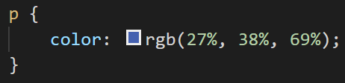
RGB porcentual
Las componentes RGB de un color también se pueden indicar mediante un porcentaje. El funcionamiento y la sintaxis de este método es el mismo que el del RGB decimal. La única diferencia es que en este caso el valor de las componentes RGB puede tomar valores entre 0% y 100%. Por tanto, para transformar un valor RGB decimal en un valor RGB porcentual, es preciso realizar una regla de tres considerando que 0 es igual a 0% y 255 es igual a 100%.
El mismo color del ejemplo anterior se puede representar de forma porcentual:
Al igual que sucede con el RGB decimal, si se indica un valor inferior a 0%, se transforma automáticamente en 0% y si se indica un valor superior a 100%, se trunca su valor a 100%.

Slide 35
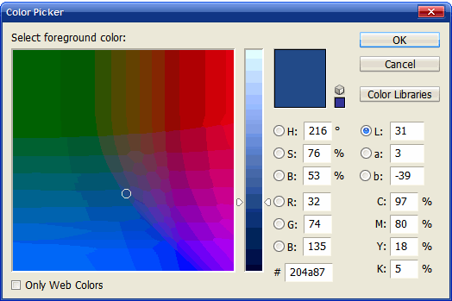
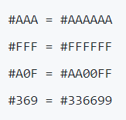
RGB hexadecimal
Aunque es el método más complicado para indicar los colores, se trata del método más utilizado con mucha diferencia. De hecho, prácticamente todos los sitios web reales utilizan exclusivamente este método.
Afortunadamente, todos los programas de diseño gráfico convierten de forma automática los valores RGB decimales a sus valores RGB hexadecimales, por lo que no tienes que hacer ninguna operación matemática:
El formato RGB hexadecimal es la forma más compacta de indicar un color, ya que incluso es posible comprimir sus valores cuando todas sus componentes son iguales dos a dos:

Slide 36
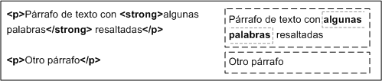
Modelo de cajas
El modelo de cajas o "box model" es seguramente la característica más importante del lenguaje de hojas de estilos CSS, ya que condiciona el diseño de todas las páginas web. El modelo de cajas es el comportamiento de CSS que hace que todos los elementos de las páginas se representen mediante cajas rectangulares.
Las cajas de una página se crean automáticamente. Cada vez que se inserta una etiqueta HTML, se crea una nueva caja rectangular que encierra los contenidos de ese elemento. La siguiente imagen muestra las tres cajas rectangulares que crean las tres etiquetas HTML que incluye la página:

Slide 37
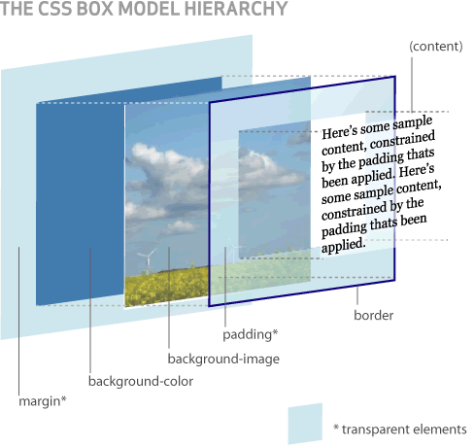
Modelo de cajas II
Los navegadores crean y colocan las cajas de forma automática, pero CSS permite modificar todas sus características. Cada una de las cajas está formada por seis partes, tal y como muestra la siguiente imagen:

Slide 38
Modelo de cajas III
Las partes que componen cada caja y su orden de visualización desde el punto de vista del usuario son las siguientes:
Contenido (content): se trata del contenido HTML del elemento (las palabras de un párrafo, una imagen, el texto de una lista de elementos, etc.)
Relleno (padding): espacio libre opcional existente entre el contenido y el borde.
Borde (border): línea que encierra completamente el contenido y su relleno.
Imagen de fondo (background image): imagen que se muestra por detrás del contenido y el espacio de relleno.
Color de fondo (background color): color que se muestra por detrás del contenido y el espacio de relleno.
Margen (margin): separación opcional existente entre la caja y el resto de cajas adyacentes.
El relleno y el margen son transparentes, por lo que en el espacio ocupado por el relleno se muestra el color o imagen de fondo (si están definidos) y en el espacio ocupado por el margen se muestra el color o imagen de fondo de su elemento padre (si están definidos). Si ningún elemento padre tiene definido un color o imagen de fondo, se muestra el color o imagen de fondo de la propia página (si están definidos).
Si una caja define tanto un color como una imagen de fondo, la imagen tiene más prioridad y es la que se visualiza. No obstante, si la imagen de fondo no cubre totalmente la caja del elemento o si la imagen tiene zonas transparentes, también se visualiza el color de fondo. Combinando imágenes transparentes y colores de fondo se pueden lograr efectos gráficos muy interesantes.

Slide 39
Anchura
La propiedad CSS que controla la anchura de la caja de los elementos se denomina width.
Propiedad | width
Valores | unidad de medida | porcentaje | auto | inherit
Se aplica a | Todos los elementos, salvo los elementos en línea que no sean imágenes, las filas de tabla y los grupos de filas de tabla
Valor inicial | auto
Descripción | Establece la anchura de un elemento
La propiedad width no admite valores negativos y los valores en porcentaje se calculan a partir de la anchura de su elemento padre. El valor inherit indica que la anchura del elemento se hereda de su elemento padre. El valor auto, que es el que se utiliza si no se establece de forma explícita un valor a esta propiedad, indica que el navegador debe calcular automáticamente la anchura del elemento, teniendo en cuenta sus contenidos y el sitio disponible en la página.

Slide 40
Altura
La propiedad CSS que controla la altura de la caja de los elementos se denomina heigth.
Propiedad | height
Valores | unidad de medida | porcentaje | auto | inherit
Se aplica a | Todos los elementos, salvo los elementos en línea que no sean imágenes, las columnas de tabla y los grupos de columnas de tabla
Valor inicial | auto
Descripción | Establece la altura de un elemento
Al igual que sucede con width, la propiedad height no admite valores negativos. Si se indica un porcentaje, se toma como referencia la altura del elemento padre. Si el elemento padre no tiene una altura definida explícitamente, se asigna el valor auto a la altura.
El valor inherit indica que la altura del elemento se hereda de su elemento padre. El valor auto, que es el que se utiliza si no se establece de forma explícita un valor a esta propiedad, indica que el navegador debe calcular automáticamente la altura del elemento, teniendo en cuenta sus contenidos y el sitio disponible en la página.

Slide 41
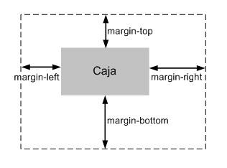
Margen
CSS define cuatro propiedades para controlar cada uno de los márgenes horizontales y verticales de un elemento.
margin-top, margin-right, margin-bottom, margin-left
Cada una de las propiedades establece la separación entre el borde lateral de la caja y el resto de cajas adyacentes:
Los márgenes verticales (margin-top y margin-bottom) sólo se pueden aplicar a los elementos de bloque y las imágenes, mientras que los márgenes laterales (margin-left y margin-right) se pueden aplicar a cualquier elemento

Slide 42
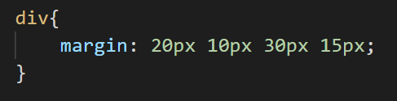
Margin
Además de las cuatro propiedades que controlan cada uno de los márgenes del elemento, CSS define una propiedad especial que permite establecer los cuatro márgenes de forma simultánea. Estas propiedades especiales se denominan "propiedades shorthand" y CSS define varias propiedades de este tipo, como se verá más adelante.
La propiedad que permite definir de forma simultanea los cuatro márgenes se denomina margin.
Si solo se indica un valor, todos los márgenes tienen ese valor.
Si se indican dos valores, el primero se asigna al margen superior e inferior y el segundo se asigna a los márgenes izquierdo y derecho.
Si se indican tres valores, el primero se asigna al margen superior, el tercero se asigna al margen inferior y el segundo valor se asigna los márgenes izquierdo y derecho.
Si se indican los cuatro valores, el orden de asignación es: margen superior, margen derecho, margen inferior y margen izquierdo.

Slide 43
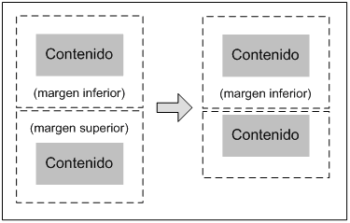
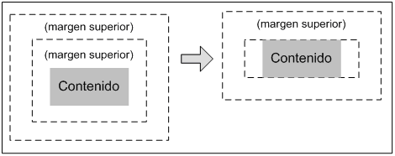
Margin II
Cuando se juntan dos o más márgenes verticales, se fusionan de forma automática y la altura del nuevo margen será igual a la altura del margen más alto de los que se han fusionado.
Si un elemento está contenido dentro de otro elemento, sus márgenes verticales se fusionan y resultan en un nuevo margen de la misma altura que el mayor margen de los que se han fusionado

Slide 44
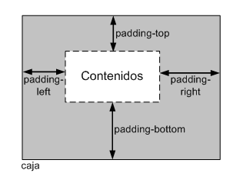
Relleno
CSS define cuatro propiedades para controlar cada uno de los espacios de relleno horizontales y verticales de un elemento.
padding-top, padding-right, padding-bottom, padding-left
Cada una de estas propiedades establece la separación entre el contenido y los bordes laterales de la caja del elemento:
Como sucede con los márgenes, CSS también define una propiedad de tipo "shorthand" llamada padding para establecer los cuatro rellenos de un elemento de forma simultánea.

Slide 45
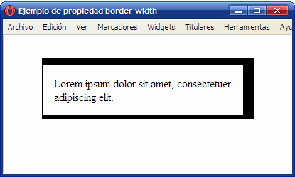
Bordes
Para cada borde se puede establecer su ancho o grosor, su color y su estilo, por lo que en total CSS define 20 propiedades relacionadas con los bordes.
Ancho
El ancho de los bordes se controla con las cuatro propiedades siguientes:
border-top-width, border-right-width, border-bottom-width, border-left-width
El siguiente ejemplo muestra un elemento
con cuatro anchos diferentes de borde:
Si se quiere establecer de forma simultánea la anchura de todos los bordes de una caja, es necesario utilizar una propiedad "shorthand" llamada border-width

Slide 46
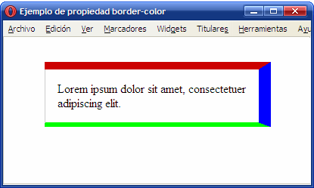
Color
El color de los bordes se controla con las cuatro propiedades siguientes:
border-top-color, border-right-color, border-bottom-color, border-left-color
CSS incluye una propiedad "shorthand" llamada border-color para establecer de forma simultánea el color de todos los bordes de una caja

Slide 47
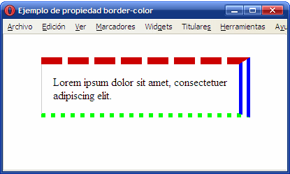
Estilo
CSS permite establecer el estilo de cada uno de los bordes mediante las siguientes propiedades:
border-top-style, border-right-style, border-bottom-style, border-left-style
El estilo de los bordes sólo se puede indicar mediante alguna de las palabras reservadas definidas por CSS. Como el valor por defecto de esta propiedad es none, los elementos no muestran ningún borde visible a menos que se establezca explícitamente un estilo de borde

Slide 48
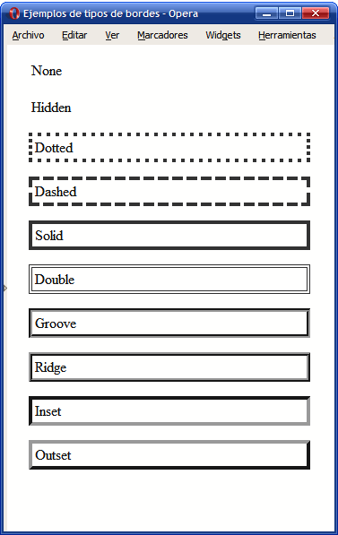
Estilo II
El aspecto con el que los navegadores
muestran los diferentes tipos de borde
se muestra a continuación
Para establecer de forma simultánea los estilos de todos los bordes de una caja, es necesario utilizar la propiedad "shorthand" llamada border-style:

Slide 49
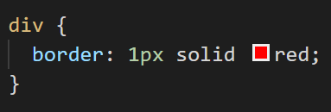
Propiedades Shorthand
Como sucede con los márgenes y los rellenos, CSS define una serie de propiedades de tipo "shorthand" que permiten establecer todos los atributos de los bordes de forma simultánea. CSS incluye una propiedad "shorthand" para cada uno de los cuatro bordes y una propiedad "shorthand" global.
El significado de cada uno de los valores especiales es el siguiente:
<medida_borde>: una medida CSS o alguna de las siguientes palabras clave: thin, medium, thick.
<color_borde>: un color de CSS o la palabra clave transparent
<estilo_borde>: una de las siguientes palabras clave: none, hidden, dotted, dashed, solid, double, groove, ridge, inset, outset.

Slide 50
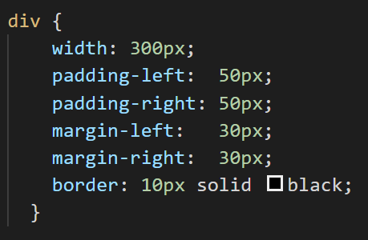
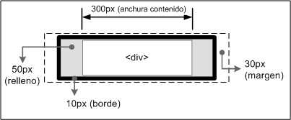
Box Model
El ancho y el alto de un elemento no solamente se calculan teniendo en cuenta sus propiedades width y height. El margen, el relleno y los bordes establecidos a un elemento determinan la anchura y altura final del elemento. En el siguiente ejemplo se muestran los estilos CSS de un elemento:
De esta forma, la anchura del elemento en pantalla sería igual a la suma de la anchura original, los márgenes, los bordes y los rellenos:

Slide 51
Fondos
El último elemento que forma el box model es el fondo de la caja del elemento.
El fondo puede ser un color simple o una imagen.
El fondo solamente se visualiza en el área ocupada por el contenido y su relleno, ya que el color de los bordes se controla directamente desde los bordes y las zonas de los márgenes siempre son transparentes.
Para establecer un color o imagen de fondo en la página entera, se debe establecer un fondo al elemento <body>. Si se establece un fondo a la página, como el valor inicial del fondo de los elementos es transparente, todos los elementos de la página se visualizan con el mismo fondo a menos que algún elemento especifique su propio fondo.
CSS define cinco propiedades para establecer el fondo de cada elemento background-color, background-image, background-repeat, background-attachment, background-position y otra propiedad de tipo "shorthand" (background).

Slide 52
Propiedades de los fondos
La propiedad background-color permite mostrar un color de fondo sólido en la caja de un elemento. Esta propiedad no permite crear degradados ni ningún otro efecto avanzado.
Para crear efectos gráficos avanzados, es necesario utilizar la propiedad background-image, que permite mostrar una imagen como fondo de la caja de cualquier elemento.
CSS permite establecer de forma simultánea un color y una imagen de fondo. En este caso, la imagen se muestra delante del color, por lo que solamente si la imagen contiene zonas transparentes es posible ver el color de fondo.
Suele ser habitual indicar un color de fondo siempre que se muestra una imagen de fondo. En caso de que la imagen no se pueda mostrar o contenga errores, el navegador mostrará el color indicado (que debería ser, en lo posible, similar a la imagen) y la página no parecerá que contiene errores.
Si la imagen que se quiere mostrar es demasiado grande para el fondo del elemento, solamente se muestra la parte de imagen comprendida en el tamaño del elemento. Si la imagen es más pequeña que el elemento, CSS la repite horizontal y verticalmente hasta llenar el fondo del elemento.

Slide 53
Propiedades de los fondos II
En ocasiones, no es conveniente que la imagen de fondo se repita horizontal y verticalmente. Para ello, CSS introduce la propiedad background-repeat que permite controlar la forma de repetición de las imágenes de fondo.
Valores: repeat | repeat-x | repeat-y | no-repeat
El valor repeat indica que la imagen se debe repetir en todas direcciones y por tanto, es el comportamiento por defecto. El valor no-repeat muestra una sola vez la imagen y no se repite en ninguna dirección. El valor repeat-x repite la imagen sólo horizontalmente y el valor repeat-y repite la imagen solamente de forma vertical.
La propiedad background-position permite indicar la distancia que se desplaza la imagen de fondo respecto de su posición original situada en la esquina superior izquierda.
Para hacer que una imagen de fondo se muestre fija al desplazar la ventana del navegador, se debe añadir la propiedad background-attachment: fixed.

Slide 54
Posicionamiento
Cuando los navegadores descargan el contenido HTML y CSS de las páginas web, aplican un procesamiento muy complejo antes de mostrar las páginas en la pantalla del usuario.
Para cumplir con el modelo de cajas, los navegadores crean una caja para representar a cada elemento de la página HTML. Los factores que se tienen en cuenta para generar cada caja son:
Las propiedades width y height de la caja (si están establecidas).
El tipo de cada elemento HTML (elemento de bloque o elemento en línea).
Posicionamiento de la caja (normal, relativo, absoluto, fijo o flotante).
Las relaciones entre elementos (dónde se encuentra cada elemento, elementos descendientes, etc.)
Otro tipo de información, como por ejemplo el tamaño de las imágenes y el tamaño de la ventana del navegador.

Slide 55
Posicionamiento II
El estándar de CSS define cinco modelos diferentes para posicionar una caja:
Posicionamiento normal o estático: se trata del posicionamiento que utilizan los navegadores si no se indica lo contrario.
Posicionamiento relativo: variante del posicionamiento normal que consiste en posicionar una caja según el posicionamiento normal y después desplazarla respecto de su posición original.
Posicionamiento absoluto: la posición de una caja se establece de forma absoluta respecto de su elemento contenedor y el resto de elementos de la página ignoran la nueva posición del elemento.
Posicionamiento fijo: variante del posicionamiento absoluto que convierte una caja en un elemento inamovible, de forma que su posición en la pantalla siempre es la misma independientemente del resto de elementos e independientemente de si el usuario sube o baja la página en la ventana del navegador.
Posicionamiento flotante: se trata del modelo más especial de posicionamiento, ya que desplaza las cajas todo lo posible hacia la izquierda o hacia la derecha de la línea en la que se encuentran.

Slide 56
Propiedad position
El significado de cada uno de los posibles valores de la propiedad position es el siguiente:
static: corresponde al posicionamiento normal o estático. Si se utiliza este valor, se ignoran los valores de las propiedades top, right, bottom y left que se verán a continuación.
relative: corresponde al posicionamiento relativo. El desplazamiento de la caja se controla con las propiedades top, right, bottom y left.
absolute: corresponde al posicionamiento absoluto. El desplazamiento de la caja también se controla con las propiedades top, right, bottom y left, pero su interpretación es mucho más compleja, ya que el origen de coordenadas del desplazamiento depende del posicionamiento de su elemento contenedor.
fixed: corresponde al posicionamiento fijo. El desplazamiento se establece de la misma forma que en el posicionamiento absoluto, pero en este caso el elemento permanece inamovible en la pantalla.
La propiedad position no permite controlar el posicionamiento flotante, que se establece con otra propiedad llamada float y que se explica más adelante. Además, la propiedad position sólo indica cómo se posiciona una caja, pero no la desplaza.

Slide 57
Desplazamientos top, right, bottom, left
Cuando se posiciona una caja también es necesario desplazarla respecto de su posición original o respecto de otro origen de coordenadas.
CSS define cuatro propiedades llamadas top, right, bottom y left para controlar el desplazamiento de las cajas posicionadas:

Slide 58
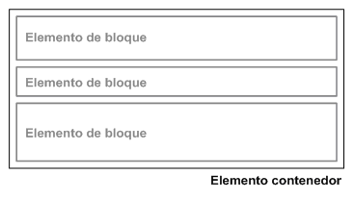
Posicionamiento normal
El posicionamiento normal o estático es el modelo que utilizan por defecto los navegadores para mostrar los elementos de las páginas. En este modelo, sólo se tiene en cuenta si el elemento es de bloque o en línea, sus propiedades width y height y su contenido.
Las cajas se muestran una debajo de otra comenzando desde el principio del elemento contenedor. La distancia entre las cajas se controla mediante los márgenes verticales.
Si un elemento se encuentra dentro de otro, el elemento padre se llama "elemento contenedor" y determina tanto la posición como el tamaño de todas sus cajas interiores.

Slide 59
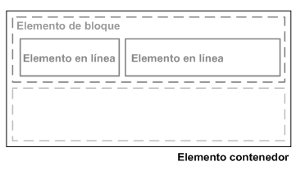
Posicionamiento normal II
En los elementos en línea, sus cajasse muestran una detrás de otra de forma horizontal comenzando desde la posición más a la izquierda de su elemento contenedor. La distancia entre las cajas se controla mediante los márgenes laterales.
Si las cajas en línea ocupan más espacio del disponible en su propia línea, el resto de cajas se muestran en las líneas inferiores. Si las cajas en línea ocupan un espacio menor que su propia línea, se puede controlar la distribución de las cajas mediante la propiedad text-align para centrarlas, alinearlas a la derecha o justificarlas.

Slide 60
Posicionamiento relativo
El posicionamiento relativo desplaza una caja respecto de su posición original establecida mediante el posicionamiento normal. El desplazamiento de la caja se controla con las propiedades top, right, bottom y left.
El valor de la propiedad top se interpreta como el desplazamiento entre el borde superior de la caja en su posición final y el borde superior de la misma caja en su posición original.
De la misma forma, el valor de las propiedades left, right y bottom indica respectivamente el desplazamiento entre el borde izquierdo/derecho/inferior de la caja en su posición final y el borde izquierdo/derecho/inferior de la caja original.
Por tanto, la propiedad top se emplea para mover las cajas de forma descendente, la propiedad bottom mueve las cajas de forma ascendente, la propiedad left se utiliza para desplazar las cajas hacia la derecha y la propiedad right mueve las cajas hacia la izquierda. Este comportamiento parece poco intuitivo y es causa de errores cuando se empiezan a diseñar páginas con CSS. Si se utilizan valores negativos en las propiedades top, right, bottom y left, su efecto es justamente el inverso.

Slide 61
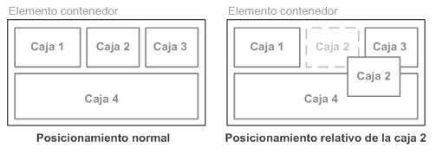
Posicionamiento relativo II
El desplazamiento relativo de una caja no afecta al resto de cajas adyacentes, que se muestran en la misma posición que si la caja desplazada no se hubiera movido de su posición original.
En la imagen anterior, la caja 2 se ha desplazado lateralmente hacia la derecha y verticalmente de forma descendente. Como el resto de cajas de la página no modifican su posición, se producen solapamientos entre los contenidos de las cajas.
Las cajas desplazadas de forma relativa no modifican su tamaño

Slide 62
Posicionamiento absoluto
El posicionamiento absoluto se emplea para establecer de forma exacta la posición en la que se muestra la caja de un elemento. La nueva posición de la caja se indica mediante las propiedades top, right, bottom y left. La interpretación de los valores de estas propiedades es mucho más compleja que en el posicionamiento relativo, ya que en este caso dependen del posicionamiento del elemento contenedor.
Cuando una caja se posiciona de forma absoluta, el resto de elementos de la página se ven afectados y modifican su posición. Al igual que en el posicionamiento relativo, cuando se posiciona de forma absoluta una caja es probable que se produzcan solapamientos con otras cajas.

Slide 63
Posicionamiento absoluto II
En el siguiente ejemplo, se posiciona de forma absoluta la caja 2:
La caja 2 está posicionada de forma absoluta, lo que provoca que el resto de elementos de la página modifiquen su posición. En concreto, la caja 3 deja su lugar original y pasa a ocupar el hueco dejado por la caja 2.
Las cajas posicionadas de forma absoluta "salen del flujo normal de la página", lo que provoca que el resto de elementos de la página se muevan y en ocasiones, ocupen la posición original en la que se encontraba la caja.
El desplazamiento de una caja posicionada de forma absoluta se controla mediante las propiedades top, right, bottom y left. A diferencia del posicionamiento relativo, la interpretación de los valores de estas propiedades depende del elemento contenedor de la caja posicionada.

Slide 64
Posicionamiento absoluto III
Determinar la referencia utilizada para interpretar los valores de top, right, bottom y left de una caja posicionada de forma absoluta es un proceso complejo que se compone de los siguientes pasos:
Se buscan todos los elementos contenedores de la caja hasta llegar al elemento <body> de la página.
Se recorren todos los elementos contenedores empezando por el más cercano a la caja y llegando hasta el <body>
El primer elemento contenedor que esté posicionado de cualquier forma diferente a position: static se convierte en la referencia que determina la posición de la caja posicionada de forma absoluta.
Si ningún elemento contenedor está posicionado, la referencia es la ventana del navegador, que no debe confundirse con el elemento <body> de la página.

Slide 65
Posicionamiento absoluto IV
Una vez determinada la referencia del posicionamiento absoluto, la interpretación de los valores de las propiedades top, right, bottom y left se realiza como sigue:
top indica el desplazamiento desde el borde superior de la caja hasta el borde superior del elemento contenedor que se utiliza como referencia.
right indica el desplazamiento desde el borde derecho de la caja hasta el borde derecho del elemento contenedor que se utiliza como referencia.
bottom indica el desplazamiento desde el borde inferior de la caja hasta el borde inferior del elemento contenedor que se utiliza como referencia.
left indica el desplazamiento desde el borde izquierdo de la caja hasta el borde izquierdo del elemento contenedor que se utiliza como referencia.
Si se quiere posicionar un elemento de forma absoluta respecto de su elemento contenedor, es imprescindible posicionar este último. Para ello, sólo es necesario añadir la propiedad position: relative, por lo que no es obligatorio desplazar el elemento contenedor respecto de su posición original.

Slide 66
Posicionamiento fijo
El estándar CSS considera que el posicionamiento fijo es un caso particular del posicionamiento absoluto, ya que sólo se diferencian en el comportamiento de las cajas posicionadas.
Cuando una caja se posiciona de forma fija, la forma de obtener el origen de coordenadas para interpretar su desplazamiento es idéntica al posicionamiento absoluto. De hecho, si el usuario no mueve la página HTML en la ventana del navegador, no existe ninguna diferencia entre estos dos modelos de posicionamiento.
La principal característica de una caja posicionada de forma fija es que su posición es inamovible dentro de la ventana del navegador. El posicionamiento fijo hace que las cajas no modifiquen su posición ni aunque el usuario suba o baje la página en la ventana de su navegador.
Si la página se visualiza en un medio paginado (por ejemplo en una impresora) las cajas posicionadas de forma fija se repiten en todas las páginas. Esta característica puede ser útil para crear encabezados o pies de página en páginas HTML preparadas para imprimir.

Slide 67
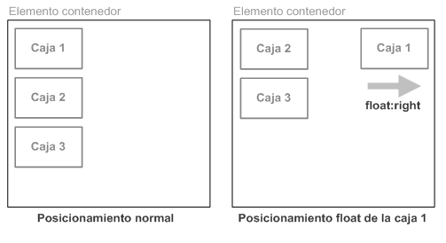
Posicionamiento flotante
El posicionamiento flotante es el más difícil de comprender pero al mismo tiempo es el más utilizado. La mayoría de estructuras de las páginas web complejas están diseñadas con el posicionamiento flotante, como se verá más adelante.
Cuando una caja se posiciona con el modelo de posicionamiento flotante, automáticamente se convierte en una caja flotante, lo que significa que se desplaza hasta la zona más a la izquierda o más a la derecha de la posición en la que originalmente se encontraba.
La siguiente imagen muestra el resultado de posicionar de forma flotante hacia la derecha la caja 1:

Slide 68
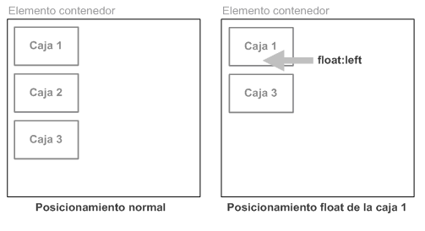
Posicionamiento flotante II
Cuando se posiciona una caja de forma flotante: * La caja deja de pertenecer al flujo normal de la página, lo que significa que el resto de cajas ocupan el lugar dejado por la caja flotante. * La caja flotante se posiciona lo más a la izquierda o lo más a la derecha posible de la posición en la que se encontraba originalmente.
Si en el anterior ejemplo la caja 1 se posiciona de forma flotante hacia la izquierda, el resultado es el que muestra la siguiente imagen:

Slide 69
Posicionamiento flotante III
La caja 1 es de tipo flotante, por lo que desaparece del flujo normal de la página y el resto de cajas ocupan su lugar. El resultado es que la caja 2 ahora se muestra donde estaba la caja 1 y la caja 3 se muestra donde estaba la caja 2.
Al mismo tiempo, la caja 1 se desplaza todo lo posible hacia la izquierda de la posición en la que se encontraba. El resultado es que la caja 1 se muestra encima de la nueva posición de la caja 2 y tapa todos sus contenidos.
Si existen otras cajas flotantes, al posicionar de forma flotante otra caja, se tiene en cuenta el sitio disponible.

Slide 70
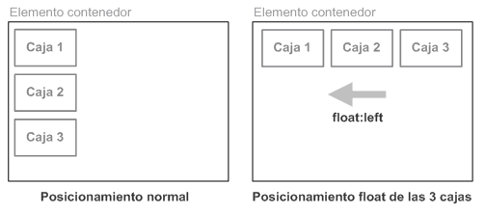
Posicionamiento flotante IV
En el siguiente ejemplo se posicionan de forma flotante hacia la izquierda las tres cajas:
Las cajas no se superponen entre sí porque las cajas flotantes tienen en cuenta las otras cajas flotantes existentes. Como la caja 1 ya estaba posicionada lo más a la izquierda posible, la caja 2 sólo puede colocarse al lado del borde derecho de la caja 1, que es el sitio más a la izquierda posible respecto de la zona en la que se encontraba.

Slide 71
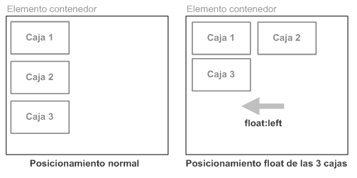
Posicionamiento flotante V
Si no existe sitio en la línea actual, la caja flotante baja a la línea inferior hasta que encuentra el sitio necesario para mostrarse lo más a la izquierda o lo más a la derecha posible en esa nueva línea:
Las cajas flotantes influyen en la disposición de todas las demás cajas. Los elementos en línea hacen sitio a las cajas flotantes adaptando su anchura al espacio libre dejado por la caja desplazada. Los elementos de bloque no les hacen sitio, pero sí que adaptan sus contenidos para que no se solapen con las cajas flotantes.

Slide 72
Clear
La propiedad clear indica el lado del elemento HTML que no debe ser adyacente a ninguna caja posicionada de forma flotante. Si se indica el valor left, el elemento se desplaza de forma descendente hasta que pueda colocarse en una línea en la que no haya ninguna caja flotante en el lado izquierdo.
La especificación oficial de CSS explica este comportamiento como "un desplazamiento descendente hasta que el borde superior del elemento esté por debajo del borde inferior de cualquier elemento flotante hacia la izquierda".
Si se indica el valor right, el comportamiento es análogo, salvo que en este caso se tienen en cuenta los elementos desplazados hacia la derecha.
El valor both despeja los lados izquierdo y derecho del elemento, ya que desplaza el elemento de forma descendente hasta que el borde superior se encuentre por debajo del borde inferior de cualquier elemento flotante hacia la izquierda o hacia la derecha.
Como se verá más adelante, la propiedad clear es imprescindible cuando se crean las estructuras de las páginas web complejas.

Slide 73
Display y Visibility
Las propiedades display y visibility controlan la visualización de los elementos. Las dos propiedades permiten ocultar cualquier elemento de la página. Habitualmente se utilizan junto con JavaScript para crear efectos dinámicos como mostrar y ocultar determinados textos o imágenes cuando el usuario pincha sobre ellos.
La propiedad display permite ocultar completamente un elemento haciendo que desaparezca de la página. Como el elemento oculto no se muestra, el resto de elementos de la página se mueven para ocupar su lugar.
Por otra parte, la propiedad visibility permite hacer invisible un elemento, lo que significa que el navegador crea la caja del elemento pero no la muestra. En este caso, el resto de elementos de la página no modifican su posición, ya que aunque la caja no se ve, sigue ocupando sitio.

Slide 74
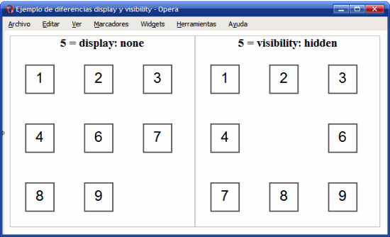
Display y Visibility II
La siguiente imagen muestra la diferencia entre ocultar la caja número 5 mediante la propiedad display o hacerla invisible mediante la propiedad visibility:

Slide 75

Texto
CSS define numerosas propiedades que determinan la apariencia del texto en su conjunto. Estas propiedades adicionales permiten controlar al alineación del texto, el interlineado, la separación entre palabras, etc.
La propiedad que define la alineación del texto se denomina text-align.
La siguiente imagen muestra el efecto de establecer el valor left, right, center y justify respectivamente a cada uno de los párrafos de la página.
La propiedad text-align no sólo alinea el texto que contiene un elemento, sino que también alinea todos sus contenidos, como por ejemplo las imágenes

Slide 76
Interlineado
El interlineado de un texto se controla mediante la propiedad line-height, que permite controlar la altura ocupada por cada línea de texto.
Además de todas las unidades de medida y el uso de porcentajes, la propiedad line-height permite indicar un número sin unidades que se interpreta como el múltiplo del tamaño de letra del elemento. Por tanto, estas tres reglas CSS son equivalentes:
p { line-height: 1.2; font-size: 1em }
p { line-height: 1.2em; font-size: 1em }
p { line-height: 120%; font-size: 1em }

